Slide 1

E-LEARNING SMP NEGERI 1 LOHBENER BERBASIS WEB

Slide 2
Kelompok 7
Aan Anipah (2003001)
Aura Rindatama A.(2003007)
Niken Fijriya Aljati (2003022)
D3 Teknik Informatika 2A

Slide 3
Latar Belakang Masalah
Guru kesulitan memberikan materi bila tidak masuk.
Tugas siswa yang sering tercampur
Siswa kesulitan dalam mendapatkan materi pendukung selain dari buku paket.
Kebutuhan soal untuk latihan diluar kelas
Pemberian materi pendukung untuk pembelajaran siswa dirumah

Slide 4
Rumusan Masalah
Berdasarkan latar belakang yang telah dijelaskan permasalahan yang akan dibahas adalah:
Bagaimana menerapkan aplikasi e-learning di SMPN 1 Lohbener agar mampu mempermudah guru dalam memberikan tugas/quiz pada siswa?
Bagaimana menerapkan aplikasi e-learning di SMPN 1 Lohbener agar mampu mempermudah siswa dalam mengirim jawaban tugas/quiz pada guru?
Bagaimana menerapkan aplikasi e-learning di SMPN 1 Lohbener agar mampu mempermudah guru melihat keterlambatan siswa dalam mengirim tugas?

Slide 5
Maksud & Tujuan
Membuat E-Learning di SMP Negeri 1 Lohbener.
Memudahkan guru memberikan materi bila tidak masuk.
Membantu guru mengelola tugas siswa agar tdak tercampur dengan kelas lain.
Memudahkan guru memberikan latihan soal.
Memudahkan siswa mendapatkan materi.
Memudahkan kepala sekolah melihat keaktifan guru.

Slide 6
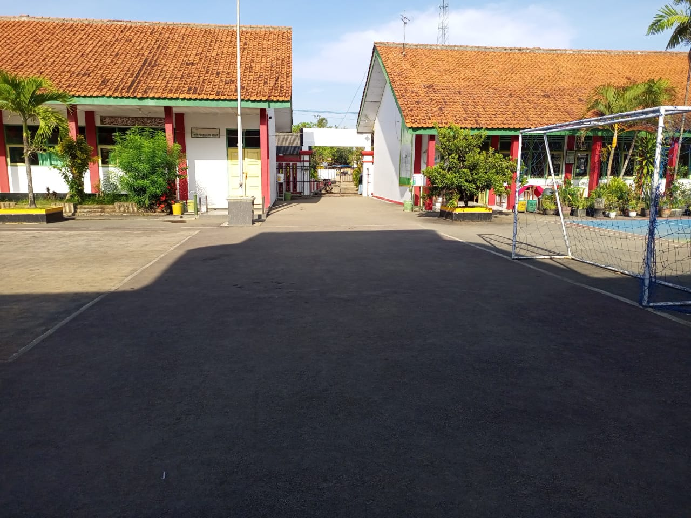

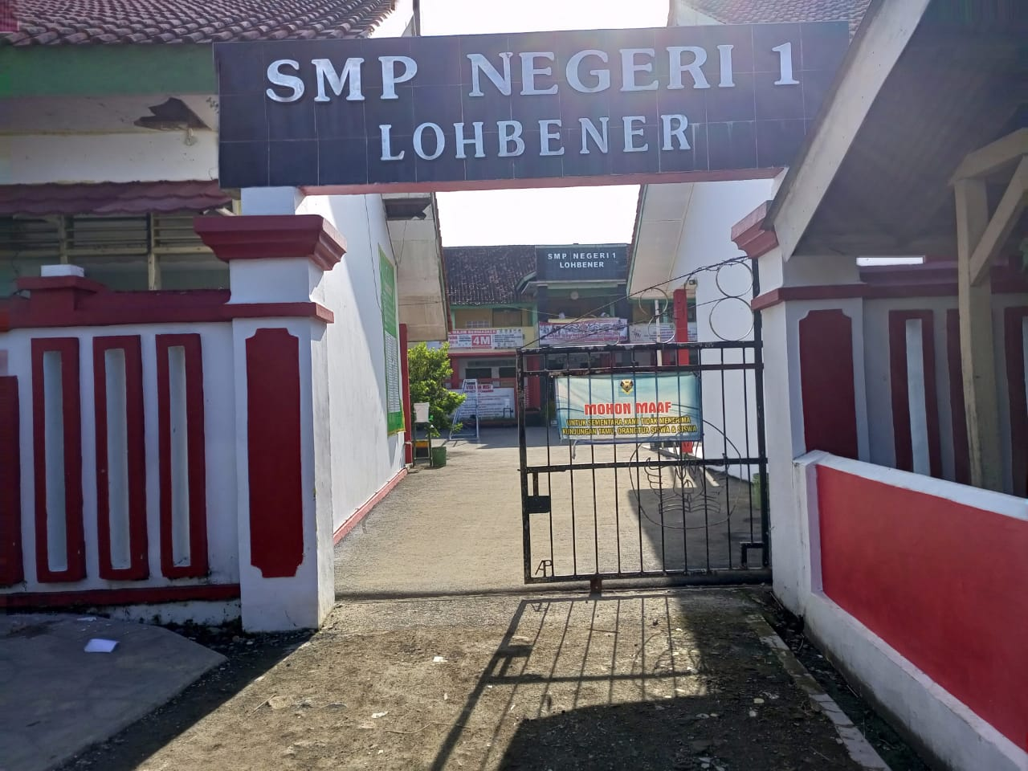
Profil Mitra
SMPN 1 Lohbener
Jalan Raya Pamayahan no.65 Lohbener Kabupaten Indramayu-Jawa barat

Slide 7
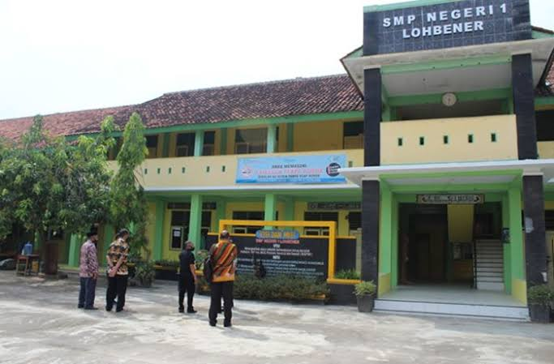
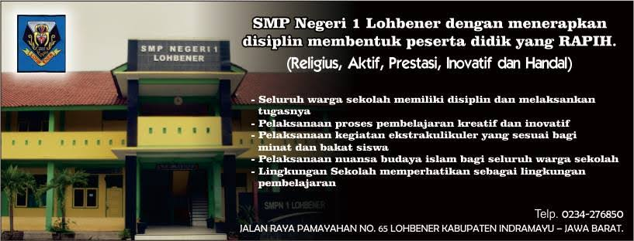
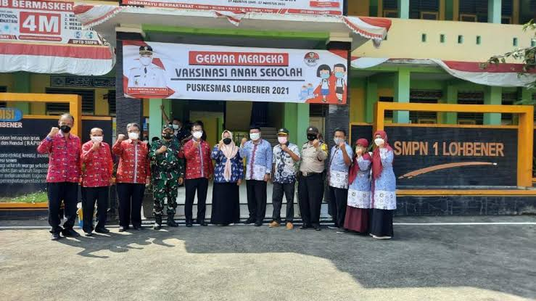
Profil Mitra
SMPN 1 Lohbener adalah Sekolah Menengah Pertama (SMP) Negeri yang berlokasi di Propinsi Jawa Barat Kabupaten Kab. Indramayu dengan alamat
Jl. Raya Pamayahan No.65, Pamayahan - Lohbener.

Slide 8
Pembagian Tugas
01
Aan Anipah, class diagram, guru, mata pelajaran
02
Aura Rindatama Azzahra, usecase, erd, materi, tugas, jawaban tugas, login
03
Niken Fijriya Aljati, laporan, flowchart, siswa, kelas

Slide 9
E-Learning
Aplikasi berbasis web yang berfungsi untuk mempermudah proses belajar mengajar dengan menggunakan internet.
Repository : https://github.com/aurarindatama01/bismillahproyekkelar

Slide 10
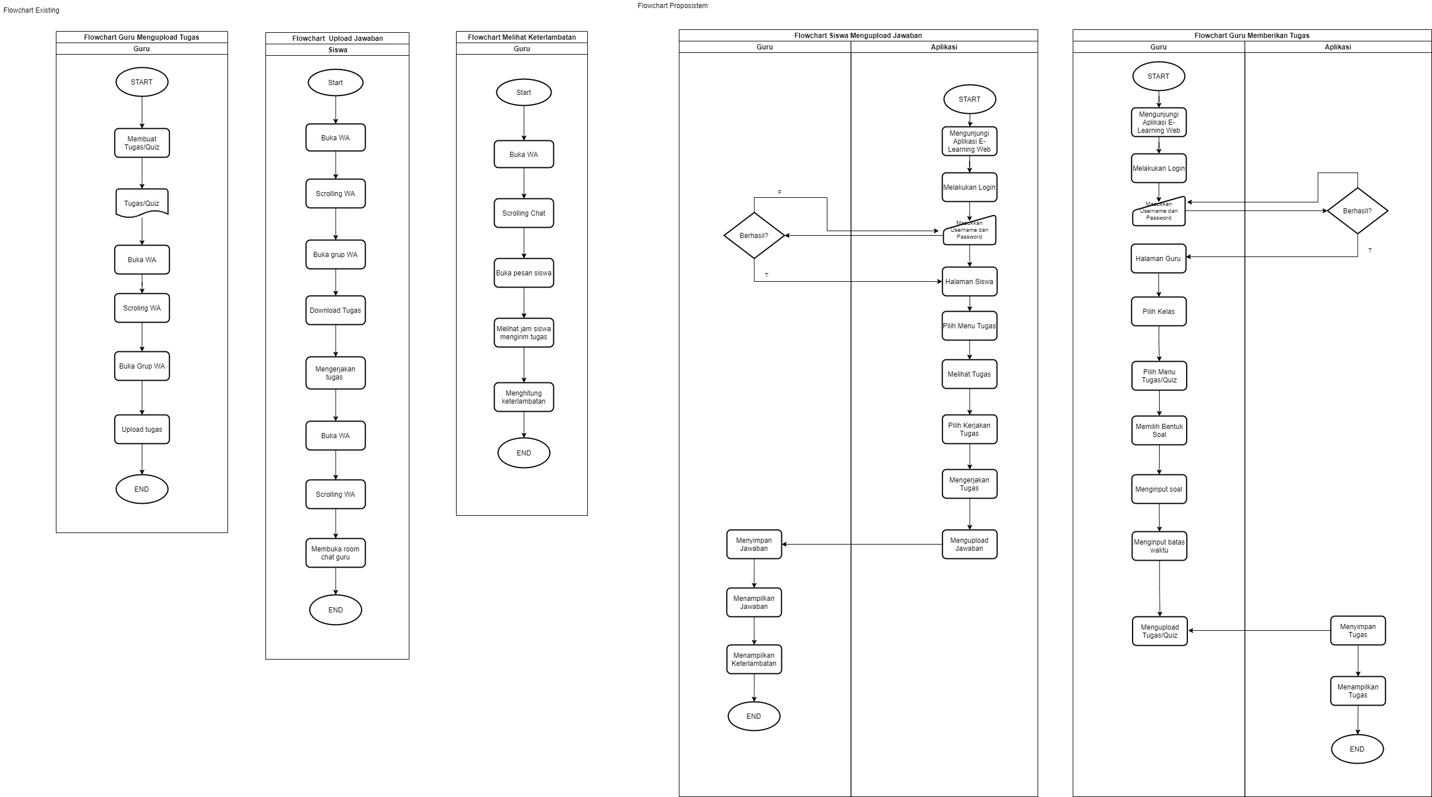
Perancangan Aplikasi
Flowchart

Slide 11
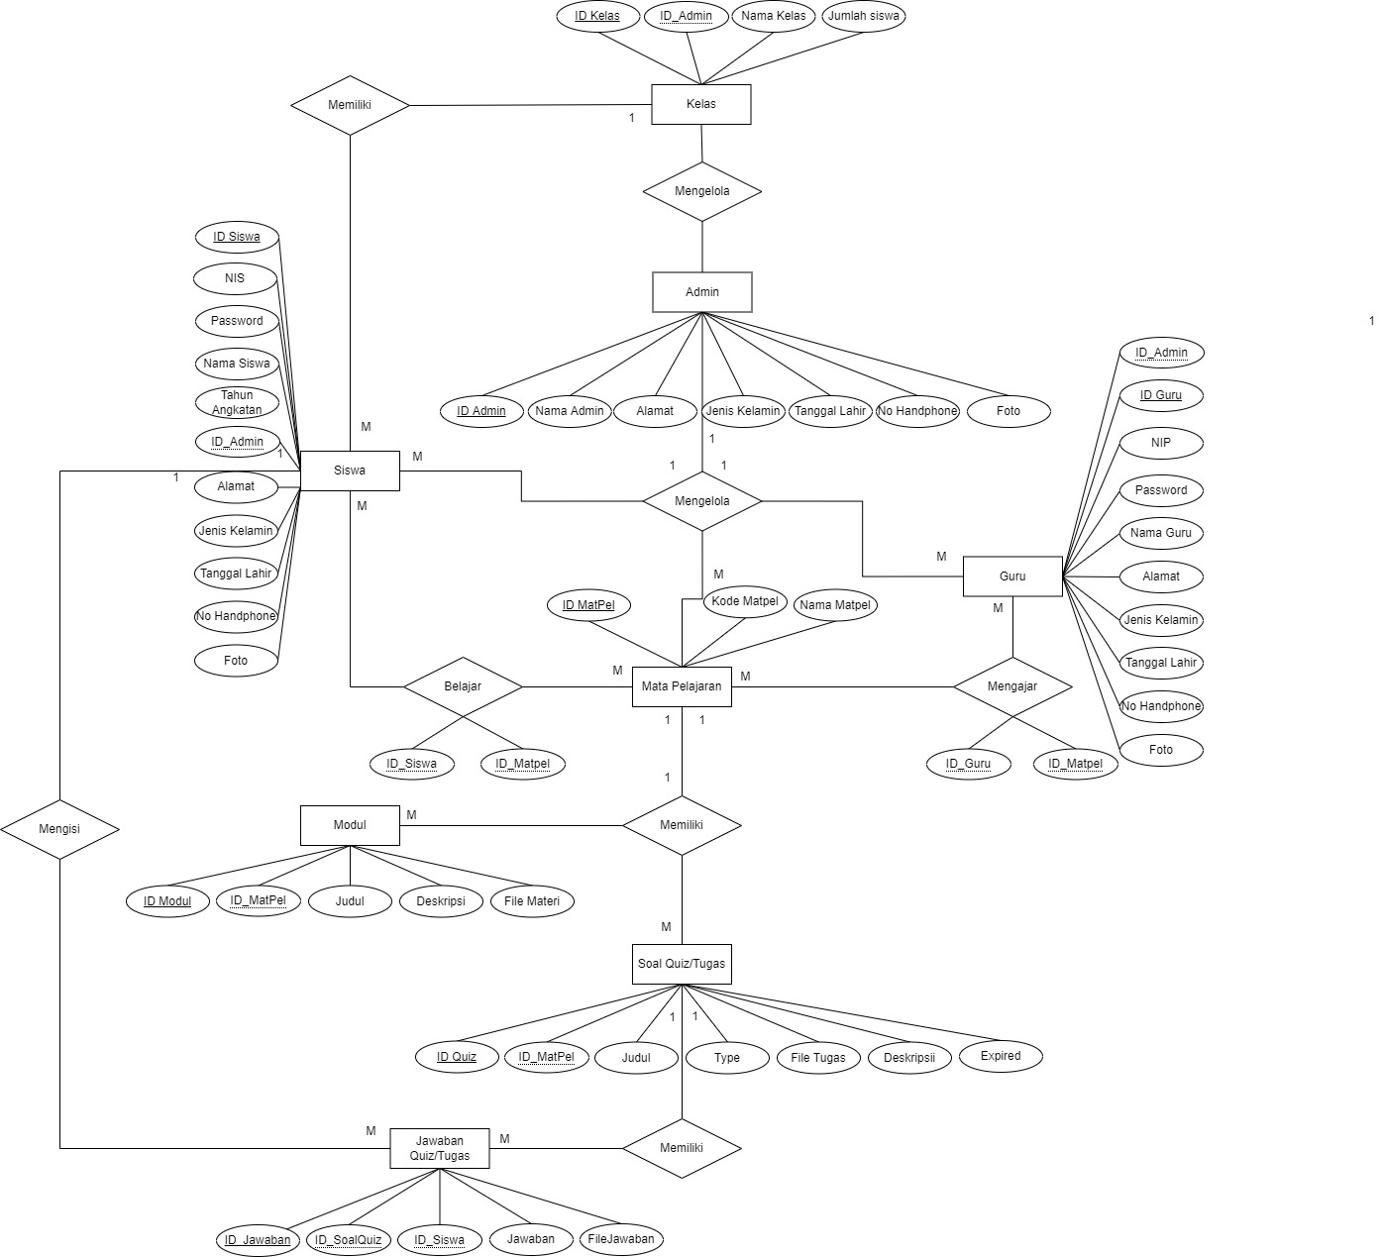
ERD

Slide 12
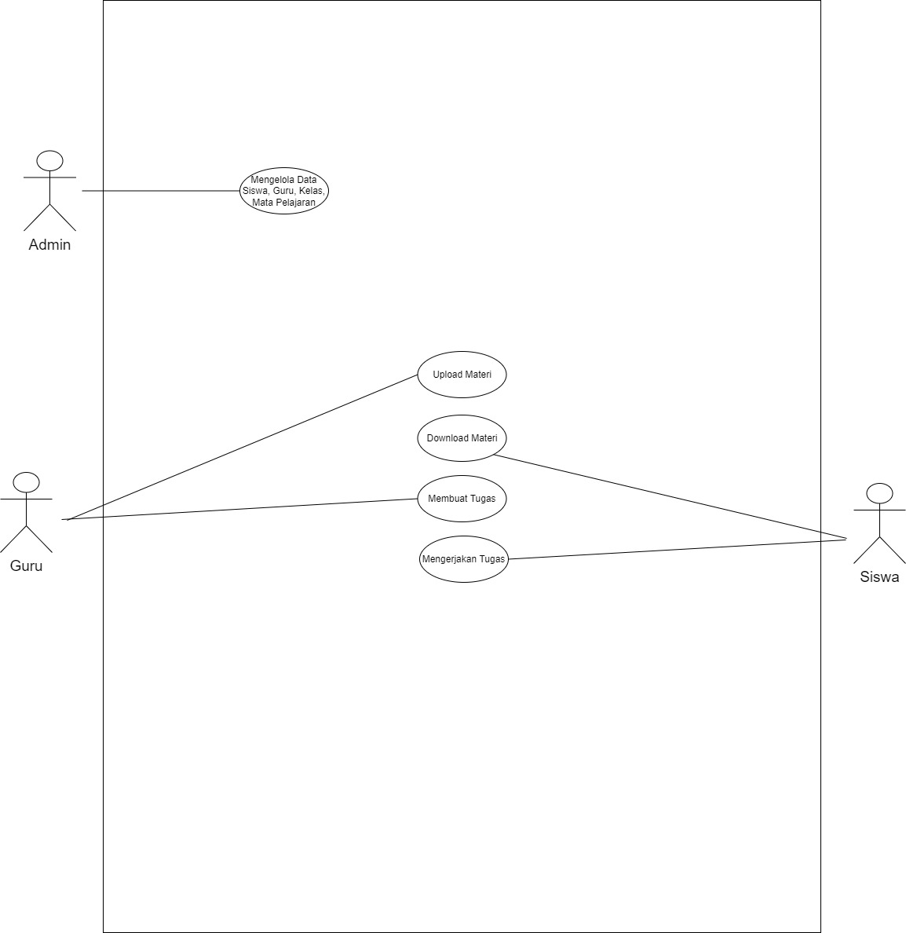
Usecase

Slide 13
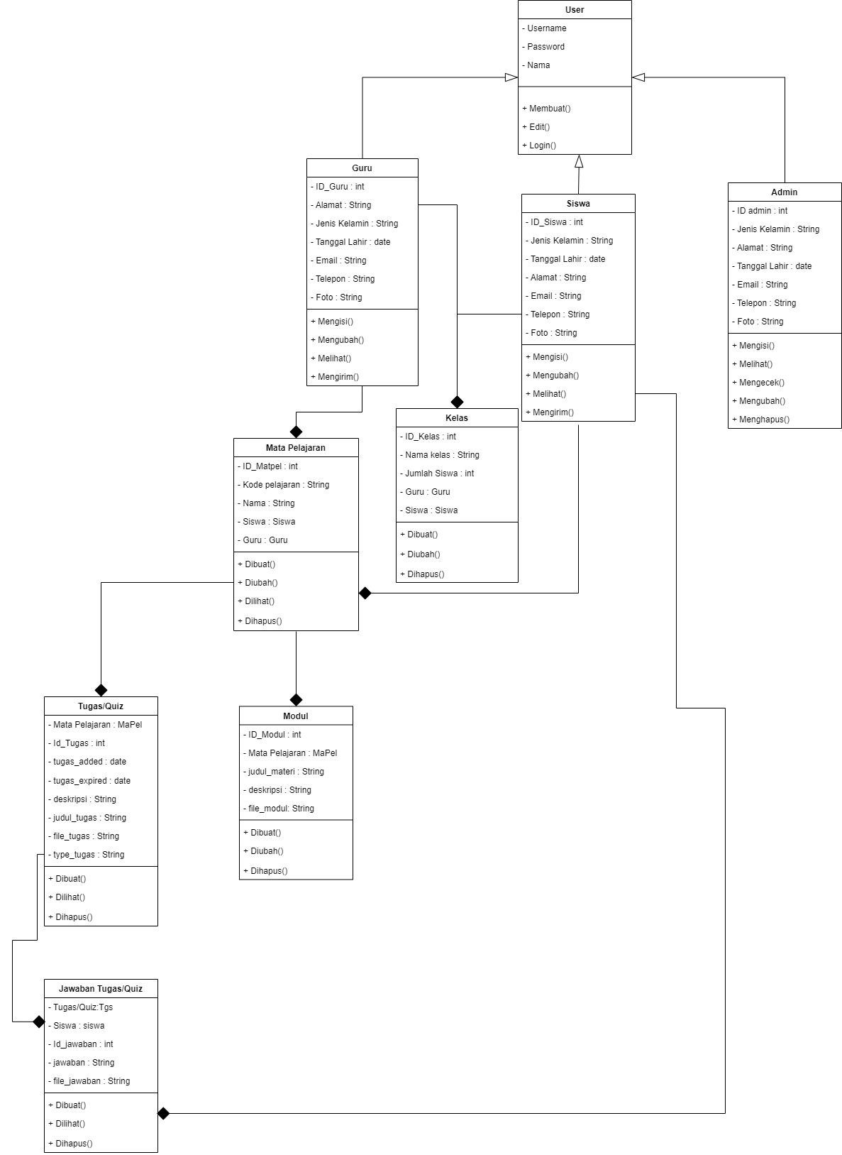
Class Diagram

Slide 14
DEMONSTRASI

Slide 15
Kesimpulan & Saran
Ilmu pengetahuan dan teknologi berkembang dengan pesat, sehingga kebutuhan informasinya pun dapat lebih cepat. Kehadiran teknologi computer sangat di butuhkan di dalam perusahaan ataupun perkantoran, bahkan di sekolah-sekolah pun sangat dibutuhkan.
Harapan Kami, dengan di buatnya aplikasi E-Learning berbasis web yang sudah dibuat oleh kelompok kami, bisa membantu Mitra SMPN 1 Lohbener selama sistem pembelajaran online, agar mempermudah siswa dan guru.

Slide 16
THANK YOU…

